Slide 1
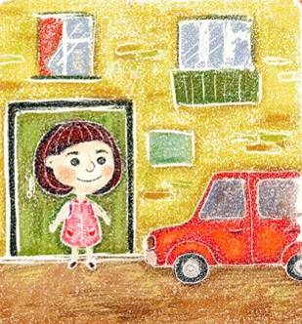
  Ходи по тротуару, придерживаясь правой стороны

Slide 2
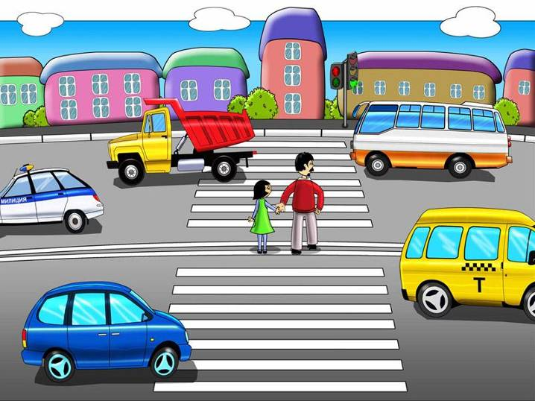
    Переходи улицу только по пешеходному переходу

Slide 3
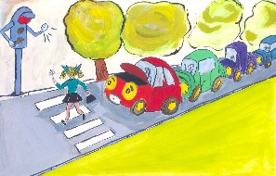
  Переходя дорогу остановись, посмотри, нет ли близко автомобиля

Slide 4
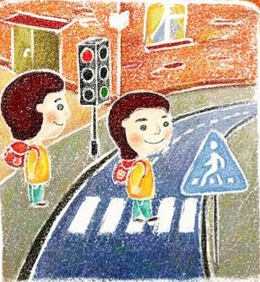
Переходя улицу с двусторонним движением по пешеходному переходу, посмотрите налево и направо, убедитесь, что поблизости нет автомобиля или приближающиеся транспортные средства остановились и переходите дорогу.

Slide 5
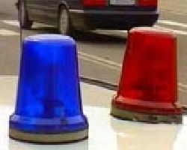
Всегда пропускайте автомобили с включенными спецсигналами

Slide 6
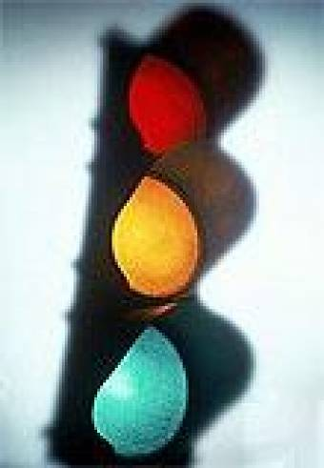
    Переходи улицу только на зеленый свет

Slide 7
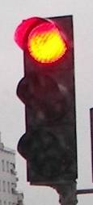
  СВЕТОФОР - НАСТОЯЩИЙ ДРУГ ВОДИТЕЛЕЙ И ПЕШЕХОДОВ!
Всякое движение запрещено!
Остановись и жди!

Slide 8
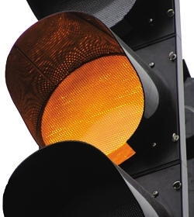
  СВЕТОФОР - НАСТОЯЩИЙ ДРУГ ВОДИТЕЛЕЙ И ПЕШЕХОДОВ!
  Внимание!
  Ждите нового сигнала!

Slide 9
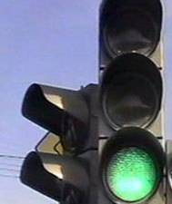
  СВЕТОФОР - НАСТОЯЩИЙ ДРУГ ВОДИТЕЛЕЙ И ПЕШЕХОДОВ!
Движение разрешается!
Можешь переходить улицу!

Slide 10
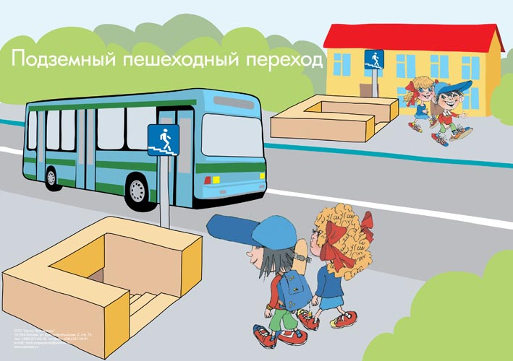
Пользуйтесь подземным, надземным и наземным переходами

Slide 11
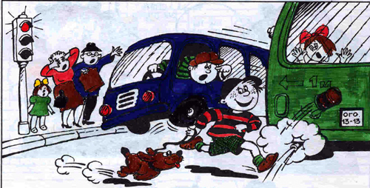
  Не перебегай проезжую часть перед близко идущим транспортом

Slide 12
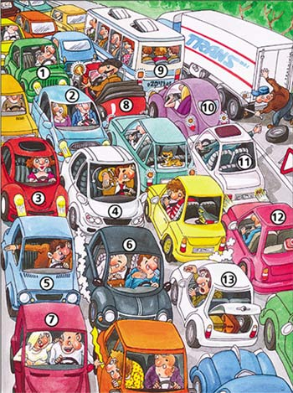

    Не обходи стоящий автомобиль - это опасно. Подожди пока он отъедет

Slide 13
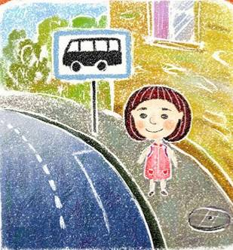
Ожидая транспорт, стойте только на посадочных площадках или обочине

Slide 14
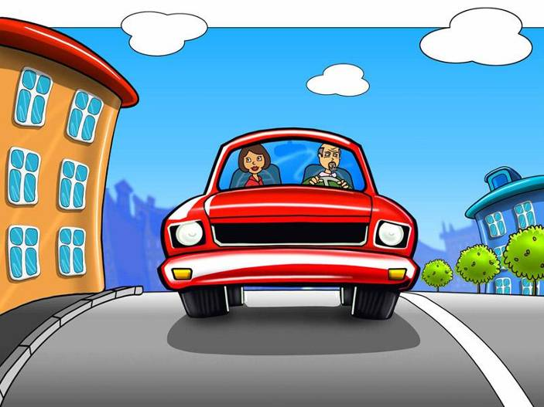
Подходите для посадки только после полной остановки транспортного средства

Slide 15
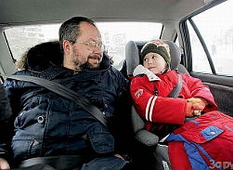
Необходимо пристегнуться,
если вы едите в легковом автомобиле

Slide 16
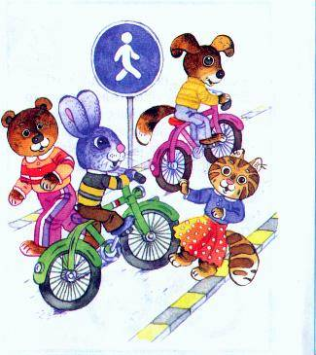
Велосипедистам не следует устраивать гонки на проезжей части и на тротуарах

Slide 17
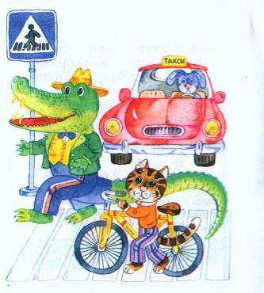
Ведите велосипед рядом, если переходите улицу. Не рискуйте, переезжая дорогу!

Slide 18
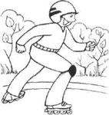
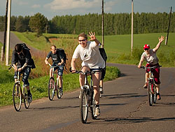
Катайтесь на роликах, скейтбордах и велосипедах в местах предназначенных для этого

Slide 19
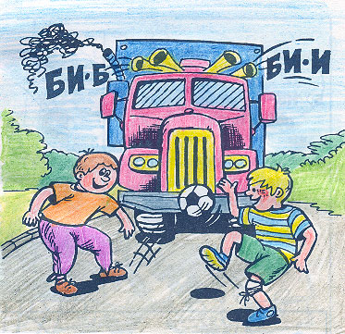
Не играйте на проезжей части!

Slide 20
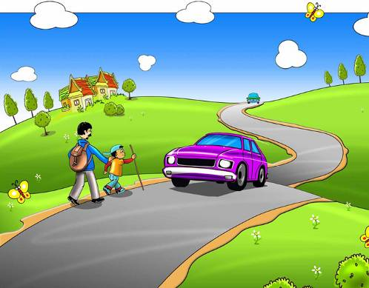
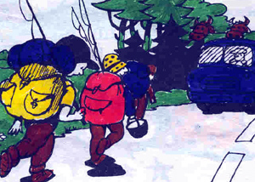
  За городом нужно идти по обочине дороги навстречу движущемуся транспорту

Slide 21


для водителей

Slide 22
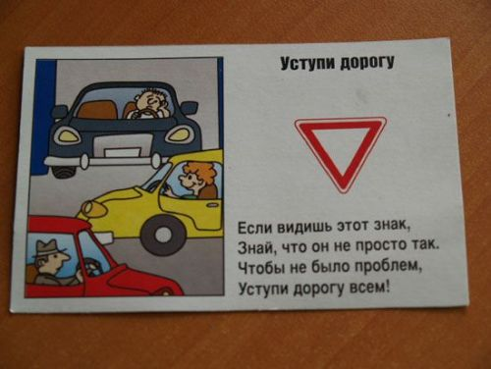
Уступи дорогу
Если видишь этот знак,
Знай, что он не просто так.
Чтобы не было проблем,
Уступи дорогу всем!

Slide 23
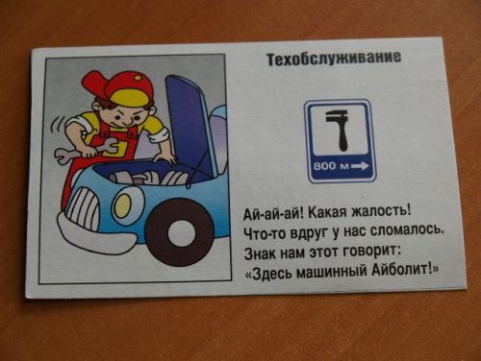
Техобслуживание
Ай-ай-ай! Какая жалость!
Что-то вдруг у нас сломалось.
Знак нам этот говорит:
«Здесь машинный Айболит!»

Slide 24
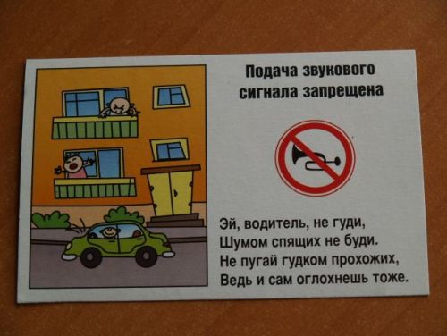
Подача звукового
сигнала запрещена
Эй, водитель, не гуди,
Шумом спящих не буди.
Не пугай гудком прохожих,
Ведь и сам оглохнешь тоже.

Slide 25
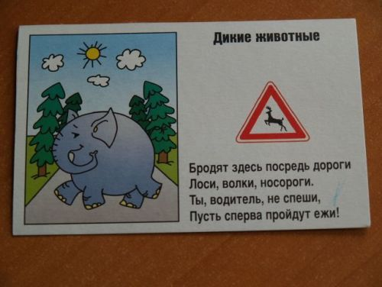
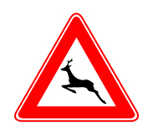
Дикие животные
Бродят здесь среди дороги
Лоси, волки, носороги.
Ты, водитель, не спеши,
Пусть сперва пройдут ежи!

Slide 26
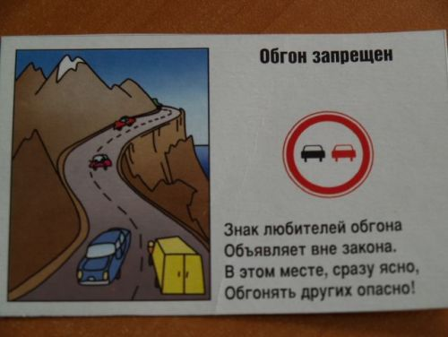
Обгон запрещён
Знак любителей обгона
Объявляет вне закона.
В этом месте, сразу ясно,
Обгонять других опасно!

Slide 27
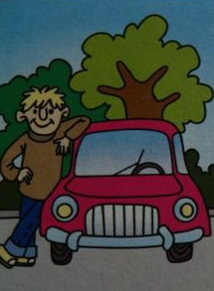

Место стоянки
Коль водитель вышел весь,
Ставит он машину здесь,
Чтоб, не нужная ему,
Не мешала никому.

Slide 28
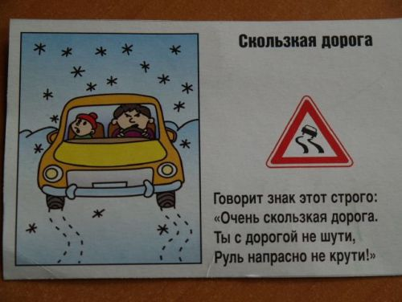
Скользкая дорога
Говорит знак этот строго:
«Очень скользкая дорога.
Ты с дорогой не шути,
Руль напрасно не крути!»

Slide 29
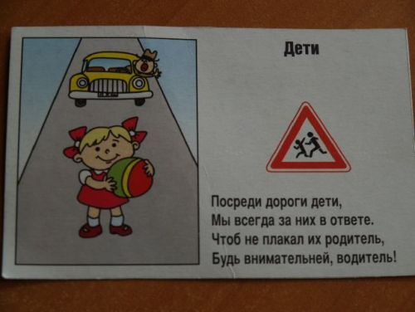

Дети
Посреди дороги дети,
Мы всегда за них в ответе.
Чтоб не плакал их родитель,
Будь внимательней, водитель!

Slide 30
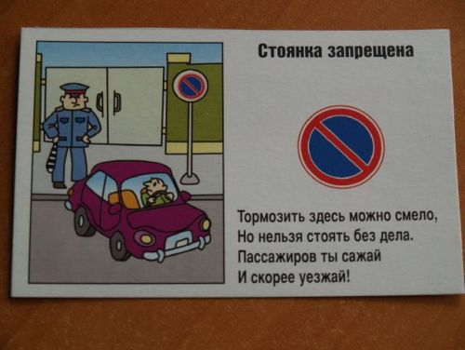
Стоянка запрещена
Тормозить здесь можно смело,
Но нельзя стоять без дела.
Пассажиров ты сажай
И скорее уезжай!

Slide 31
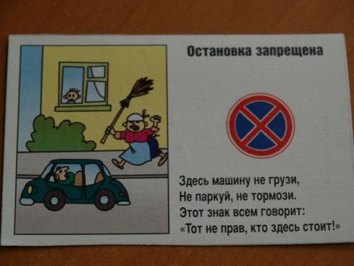
Остановка запрещена
Здесь машину не грузи,
Не паркуй, не тормози.
Этот знак всем говорит:
«Тот не прав, кто здесь стоит!»

Slide 32
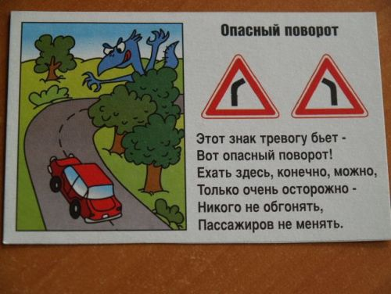
Опасный поворот
Этот знак тревогу бьёт-
Вот опасный поворот!
Ехать здесь, конечно, можно,
Только очень осторожно-
Никого не обгонять,
Пассажиров не менять.

Slide 33
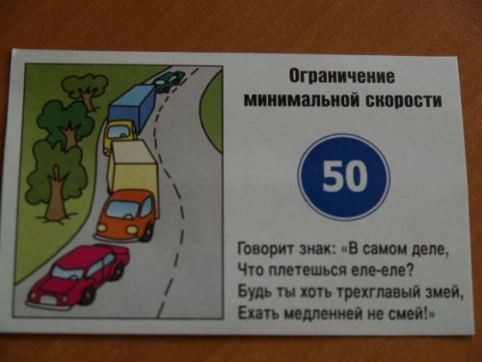
Ограничение
минимальной скорости
Говорит знак: «В самом деле,
Что плетёшься еле-еле?
Будь ты хоть трёхглавый змей,
Ехать медленней не смей!»

Slide 34
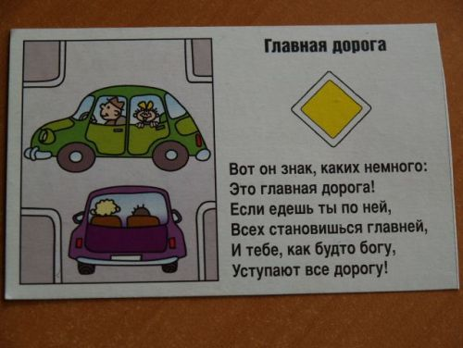
Главная дорога
Вот он знак, каких немного:
Это главная дорога!
Если едешь ты по ней,
Всех становишься главней,
И тебе, как будто богу,
Уступают все дорогу!

Slide 35
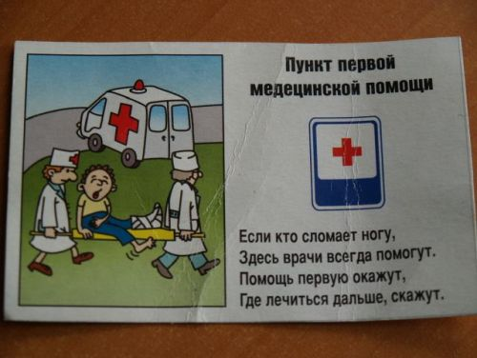

Пункт первой
медицинской помощи
Если кто сломает ногу,
Здесь врачи всегда помогут.
Помощь первую окажут,
Где лечиться дальше, скажут.

Slide 36
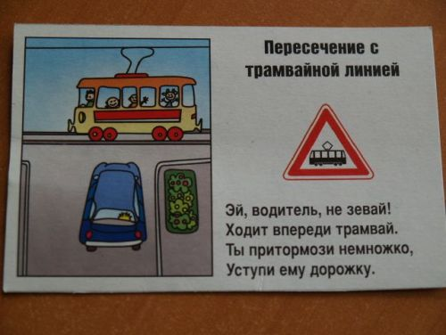
Пересечение с
трамвайной линией
Эй, водитель, не зевай!
Ходит впереди трамвай.
Ты притормози немножко,
Уступи ему дорожку.

Slide 37
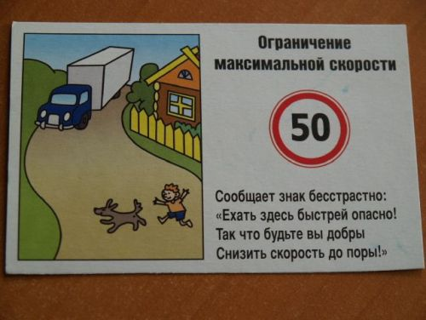
Ограничение
максимальной скорости
Сообщает знак бесстрастно:
«Ехать здесь быстрей опасно!
Так что будьте вы добры
Снизить скорость до поры!»

Slide 38
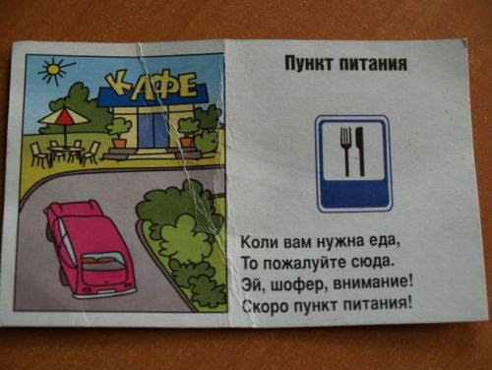

Пункт питания
Коли вам нужна еда,
То пожалуйте сюда.
Эй, шофёр, внимание!
Скоро пункт питания!

Slide 39
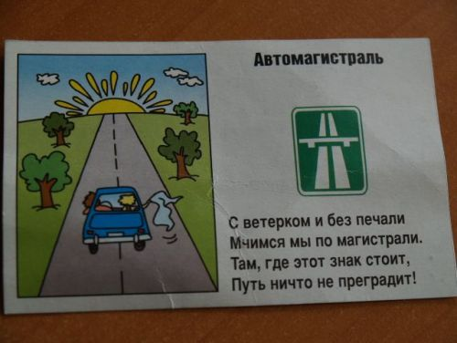
Автомагистраль
С ветерком и без печали
Мчимся мы по магистрали.
Там, где этот знак стоит,
Путь ничто не преградит!

Slide 40
школа светофорных наук

Slide 41
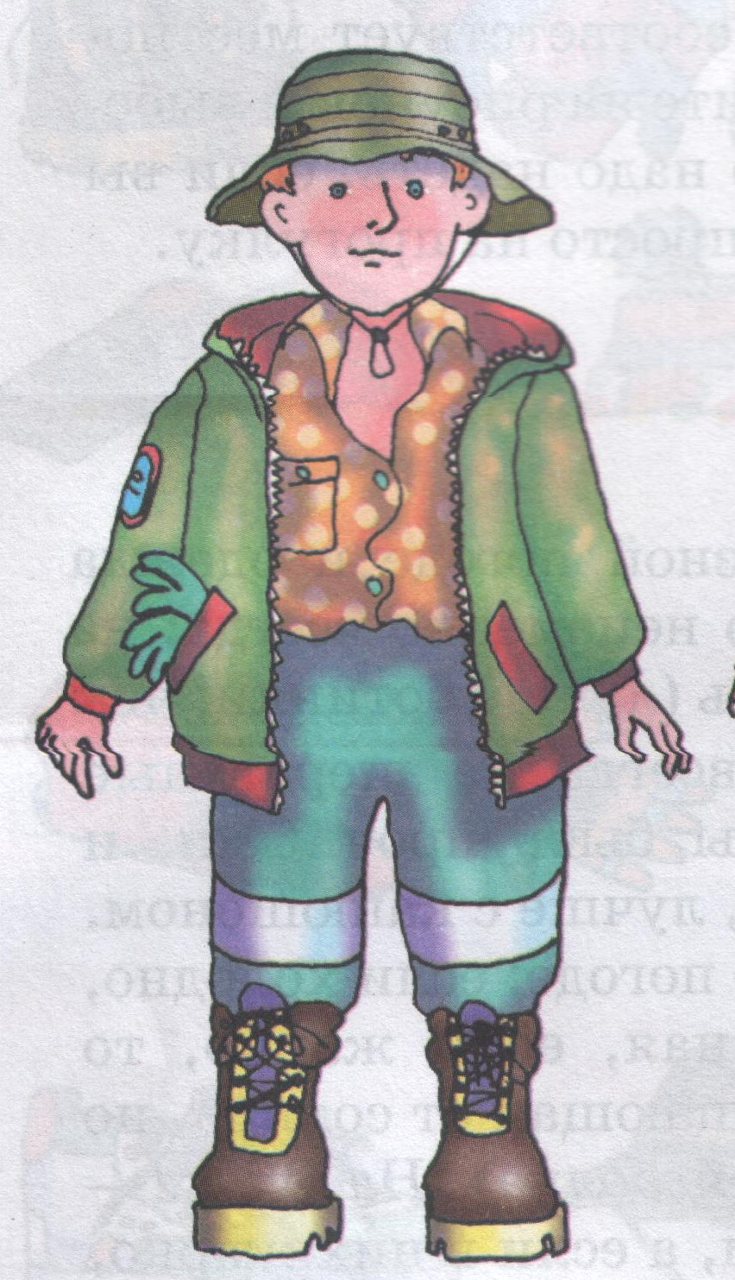
Попав в большой и шумный город,
Я потерялся, я пропал...
Не зная знаков светофора,
Чуть в ДТП я не попал!
Кругом машины и трамваи,
То вдруг автобус на пути...
Признаться честно — я не знаю,
Где мне дорогу перейти?
Ребята! Вы мне помогите!
И, если можно, расскажите,
Дорогу как переходить,
Чтоб под трамвай не угодить!

Slide 42
Чтобы тебе помочь
Путь пройти опасный,
Горим и день, и ночь-
Зеленый, желтый, красный.
Самый строгий красный свет,
Если он горит,
Стоп! Дороги дальше нет,
Путь для всех закрыт.
Чтобы спокойно перешел ты,
Слушай наш совет:
Жди! Увидишь скоро желтый,
В середине свет.
А за ним зеленый свет,
Вспыхнет впереди.
Скажет он: “Не спеши, на дорогу посмотри, все авто в ряд стоят и тогда иди!”

Slide 43
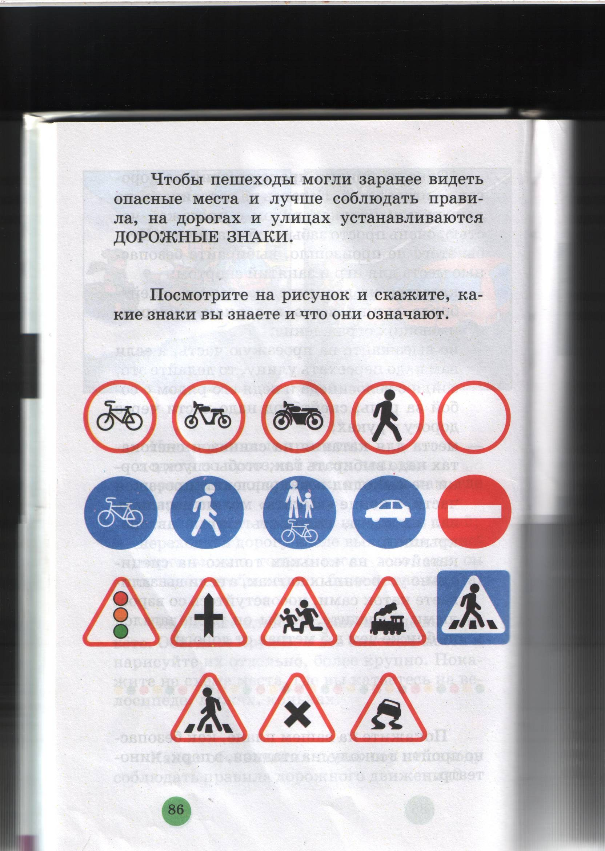
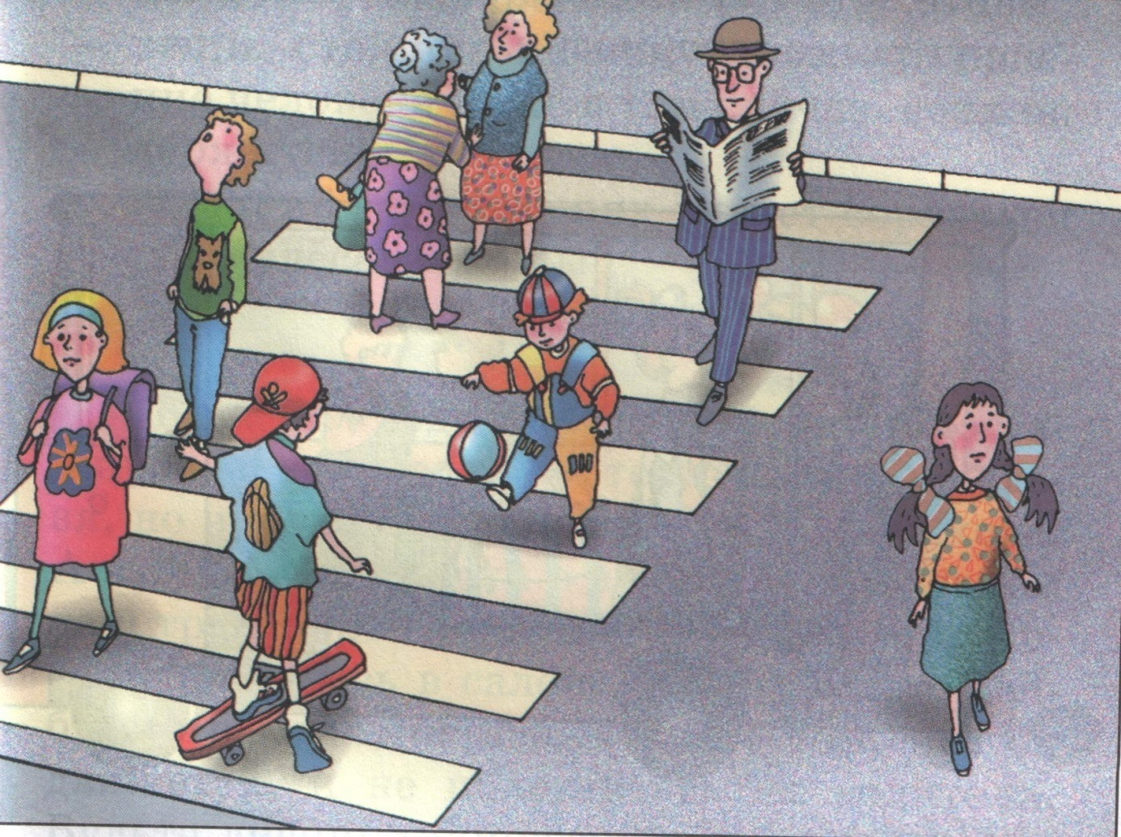
По плоским черно-белым
Человек шагает смело.
Знает: там, где он идет-
Пешеходный переход!

Slide 44

Я в кругу с обводом красным.
Это значит – тут опасно.
Тут, поймите запрещенье
Пешеходного движенья.

Slide 45
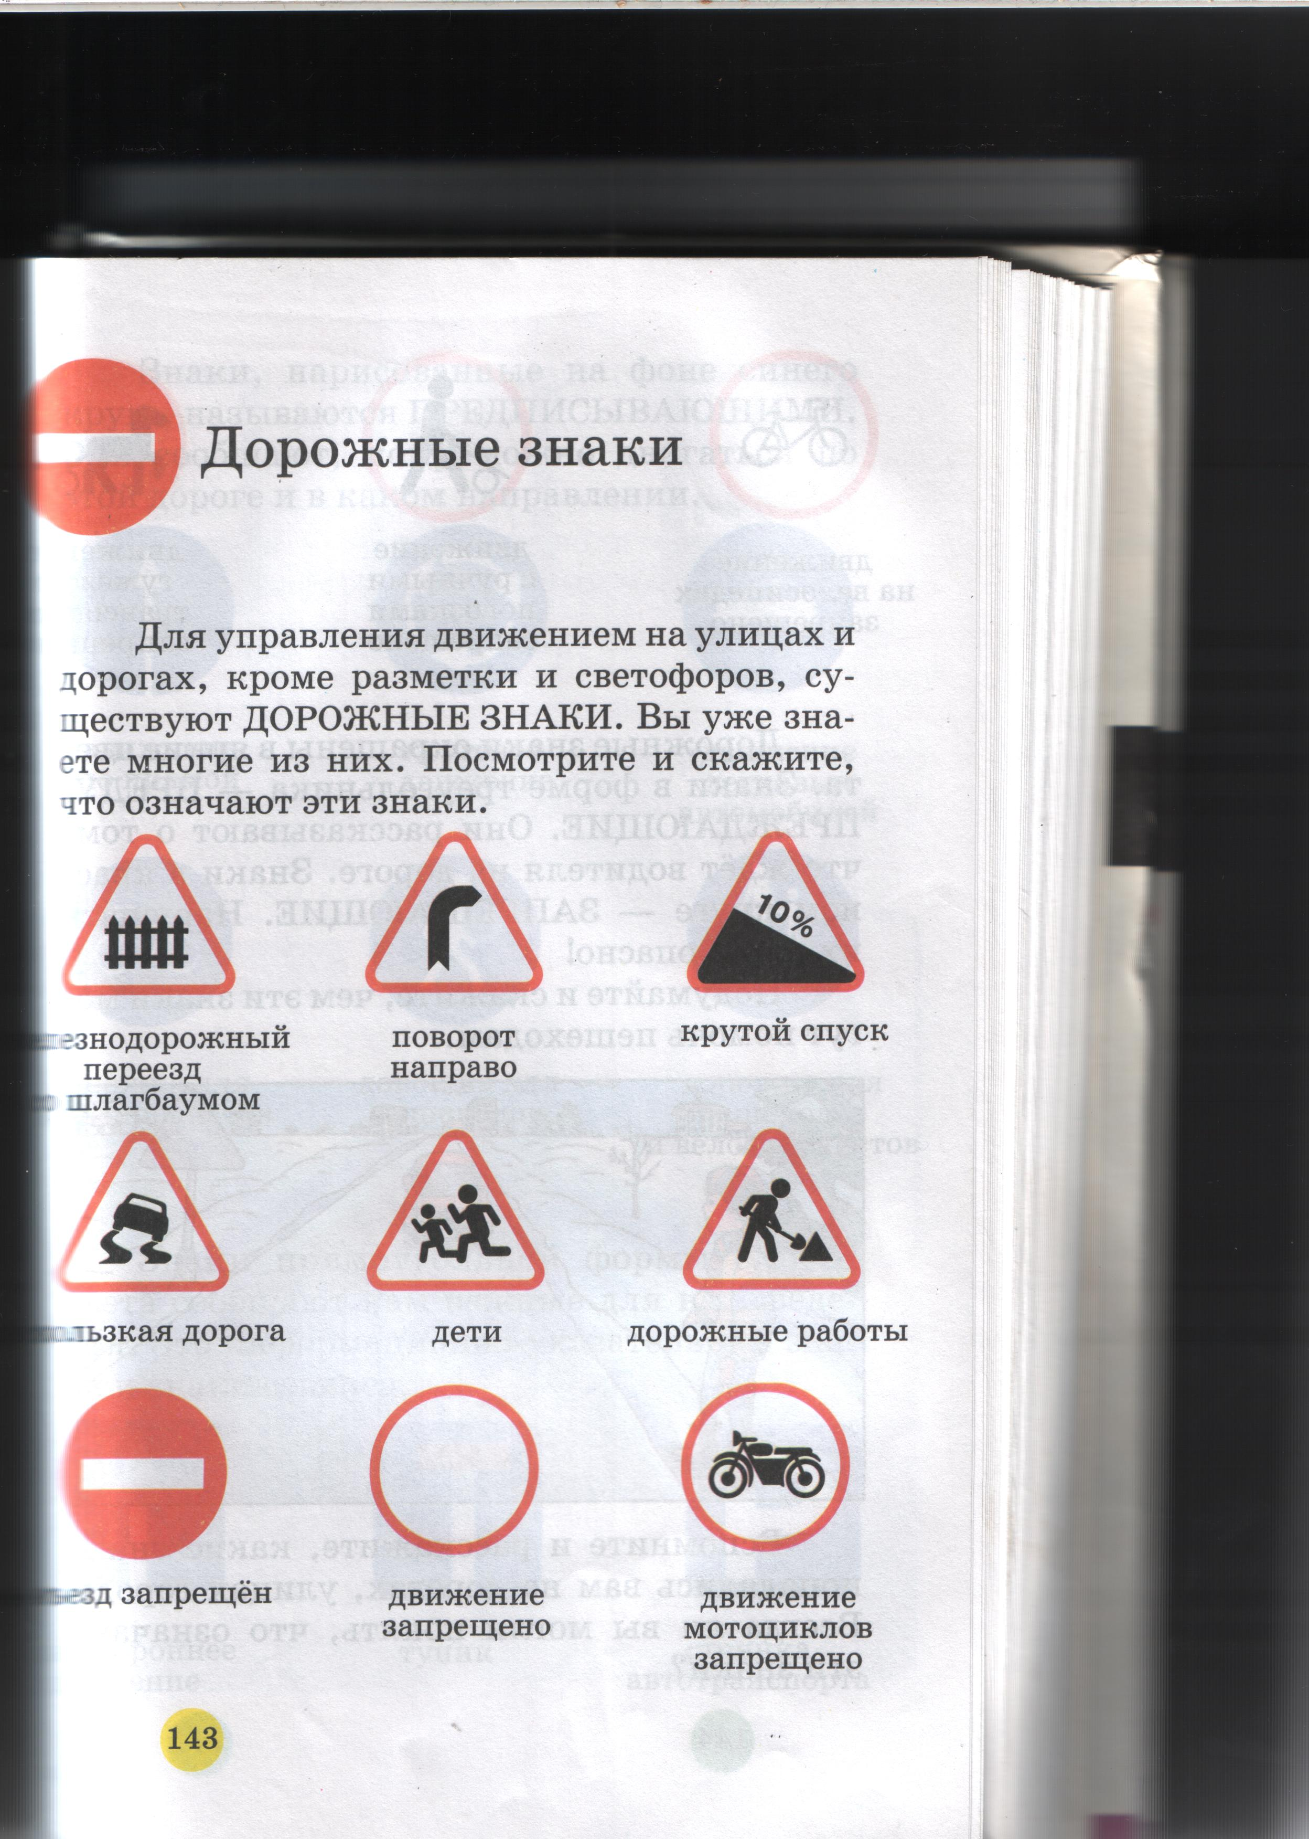
Здесь дорожные работы -
Ни проехать, ни пройти,
Это место пешеходу
Лучше просто обойти!

Slide 46
Знак запомните, друзья,
И родители, и дети:
Там, где он висит, нельзя,
Ездить на велосипеде!

Slide 47
Вот так знак! Глазам не верю:
Для чего здесь батарея?
Помогает ли движенью
Паровое отопленье?
Может быть, зимою вьюжной
Знак шоферам — греться нужно.
Почему же в летний зной
Знак не сняли с мостовой?
Оказалось, этот знак
Говорит шоферу так:
Здесь шлагбаум — переезд.
Подожди — пройдет экспресс.

Slide 48
Круглый знак, а в нем окошко.
Не спешите сгоряча,
А подумайте немножко:
Что здесь – свалка кирпича?
Нет, запрет автомобилю –
Это значит путь закрыт.

Slide 49
Шоссе шуршало шинами,
Бегущими машинами,
Но возле школы сбавьте газ –
Висит, водители, для вас
Особый знак здесь: «Дети!
За них мы все в ответе!»
И вы при этом знаке тоже,
Ребята, будьте осторожны.

Slide 50

Будьте очень осторожны,
Уважайте каждый знак!
Ведь без знаков на дороге
Вам не обойтись никак.

Slide 51
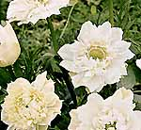
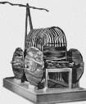

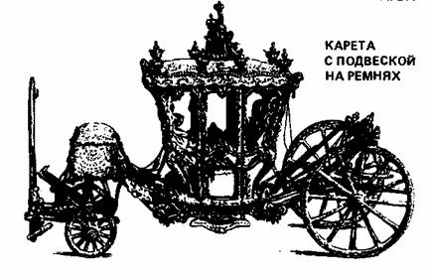
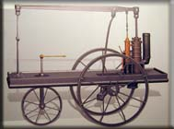
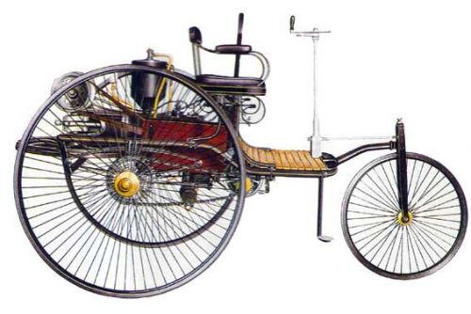
История развития транспорта.
ветреница
Первая повозка
колесница
экипаж
паромобиль
Первый автомобиль

Slide 52

Экипажи и их сходство с первыми автомобилями

Slide 53
Мусколоход, паровая тележка, одноместный экипаж, велосипед, самодвижущийся экипаж, телега ветер, трехколесный экипаж, самодвигающаяся коляска, карета, паровая машина, самокатка, педальний велосипед, электроцикл, бензиновый автомобиль, автомобили с дизельным топливом , современные автомобили.

Slide 54





виды транспортных средств, их классификация.
В зависимости от места передвижения весь транспорт делится на 5 больших групп: воздушный, наземный, подземный, водный, железнодорожный.

Slide 55



Воздушный

Slide 56





Наземный транспорт
легковые
грузовые
общественный транспорт
Специальный транспорт
наземный вид
рельсового транспорта

Slide 57



Водный

Slide 58






подземный железнодорожный

Slide 59


Участники дорожного движения
Пешеходу - тротуар,
а водителю — дорогу.

Slide 60


Пассажир! Веди себя достойно.
.
Обязанности пассажиров.
Ожидать общественный транспорт только на остановках.
2. Входить в задние двери, а выходить из передних дверей
транспорта.
3. Прежде чем зайти, выпусти тех, кто выходит из транспорта.
4. При нерегулируемом переходе улицы трамвай обходи
спереди, а автобус и троллейбус сзади.
5. В транспорте веди себя достойно:
-не шуметь и не толкаться;
-уступать места пожилым людям и инвалидам, женщинам
с тяжёлыми сумками;
-держаться во время движения транспорта за поручни;
-не забывать оплатить свой проезд или предъявить
проездной документ;
-никогда не стремиться сесть в транспорт на ходу
(можно соскользнуть со ступенек и попасть под колёса
автобуса);
-не входить в переполненный автобус, троллейбус, трамвай;
-острые и неудобные для других пассажиров предметы хорошо
упаковывать и аккуратно ставить, чтобы никому не мешали.

Slide 61






На проезжей части дороги нельзя :
1. Кататься на велосипедах и самокатах.
2. Играть в игры.
3. Играть с мячом.
4. Перебегать через дорогу.

Slide 62


Какие могут быть последствия?
Ежедневно на дорогах России погибает около 1,5 тысяч детей.
24 тысячи получают ранения.

Slide 63

ДОРОЖНЫЕ ЗНАКИ

Slide 64






З А П Р Е Щ А Ю Щ И Е
^{ВЪЕЗД ЗАПРЕЩЕН}
^{Движение пешеходов}
^{запрещено}
^{Движение}
^{грузовых автомобилей}
^{запрещено}
^{Движение мотоциклов}
^{запрещено}
^{Движение на велосипедах}
^{запрещено}
^{Обгон запрещен}

Slide 65






^{Поворот направо запрещен}
^{Поворот налево запрещен}
^{Разворот запрещен}
^{Ограничение}
^{максимальной скорости}
^{Остановка запрещена}
^{Стоянка запрещена}

Slide 66






Предупреждающие Знаки
Железнодорожный
переезд
со шлагбаумом
Пересечение
равнозначных дорог
Светофорное регулирование
Опасные повороты
Сужение дороги

Slide 67





Двустороннее движение
Пешеходный переход
Дети
Направление поворота
Дикие животные
Прочие опасности

Slide 68






предписывающие
Движение прямо
Движение направо
Движение направо
Движение прямо
или направо
Движение прямо
или налево
Движение направо
или налево

Slide 69






Ограничение минимальной
скорости
Пешеходная дорожка
Движение легковых автомобилей
Велосипедная дорожка
Объезд препятствия
справа или слева
Круговое движение

Slide 70
РОДИТЕЛЯМ -
О ПРАВИЛАХ
ДОРОЖНОГО ДВИЖЕНИЯ

Slide 71
Проанализировав дорожно-транспортные происшествия, в которых пострадали дети, установлено, что 80 % происшествий произошли в радиусе одного километра от их дома. То есть в тех местах, где ребята должны были бы хорошо знать условия движения транспорта, места пешеходных переходов, установки светофоров, заведомо опасные участки.

Slide 72
ПРИЧИНЫ ДОРОЖНО – ТРАНСПОРТНЫХ ПРОИСШЕСТВИЙ
выход на проезжую часть в неустановленном месте перед близко идущим транспортом (мало кто из наших детей имеет привычку останавливаться перед переходом проезжей части, внимательно её осматривать с поворотом головы и контролировать ситуацию слева и справа во время движения);

Slide 73
ПРИЧИНЫ ДОРОЖНО – ТРАНСПОРТНЫХ ПРОИСШЕСТВИЙ
выход на проезжую часть из-за автобуса, троллейбуса или другого препятствия (наши дети не привыкли идти к пешеходному переходу, выйдя из транспортного средства или осматривать проезжую часть, прежде чем выйти из-за кустарника или сугробов);

Slide 74
ПРИЧИНЫ ДОРОЖНО – ТРАНСПОРТНЫХ ПРОИСШЕСТВИЙ
игра на проезжей части (наши дети привыкли, что вся свободная территория – место для игр);
ходьба по проезжей части (даже при наличии рядом тротуара большая часть детей имеет привычку идти по проезжей части, при этом чаще всего со всевозможными нарушениями);

Slide 75
ПРИЧИНЫ ДОРОЖНО – ТРАНСПОРТНЫХ ПРОИСШЕСТВИЙ
физиологические особенности детей:
ребёнок до 8 лет ещё плохо распознаёт источник звуков (он не всегда может определить направление, откуда доносится шум), и слышит только те звуки, которые ему интересны;
поле зрения ребёнка гораздо уже, чем у взрослого, сектор обзора ребёнка намного меньше;

Slide 76
ПРИЧИНЫ ДОРОЖНО – ТРАНСПОРТНЫХ ПРОИСШЕСТВИЙ
физиологические особенности детей:
реакция у ребёнка по сравнению со взрослыми значительно замедленная. Времени, чтобы отреагировать на опасность, нужно значительно больше. У взрослого пешехода на то, чтобы воспринять обстановку, обдумать её, принять решение и действовать, уходит примерно 0,8 – 1 сек. Ребёнку требуется для этого 3-4 секунды.

Slide 77
ПРИЧИНЫ ДОРОЖНО – ТРАНСПОРТНЫХ ПРОИСШЕСТВИЙ
физиологические особенности детей:
Ребёнок не в состоянии на бегу сразу же остановиться, поэтому на сигнал автомобиля он реагирует со значительным опозданием. Даже, чтобы отличить движущуюся машину от стоящей, семилетнему ребёнку требуется до 4 секунд, а взрослому на это нужно лишь четверть секунды.

Slide 78
ПРИЧИНЫ ДОРОЖНО – ТРАНСПОРТНЫХ ПРОИСШЕСТВИЙ
Психологические особенности детей:
внимание ребёнка сосредоточенно на том, что он делает. Заметив предмет или человека, который привлекает его внимание, ребёнок может устремиться к ним, забыв обо всём на свете. Догнать приятеля, уже перешедшего на другую сторону дороги, или подобрать уже укатившийся мячик для ребёнка гораздо важнее, чем надвигающаяся машина;

Slide 79
ПРИЧИНЫ ДОРОЖНО – ТРАНСПОРТНЫХ ПРОИСШЕСТВИЙ
психологические особенности детей:
ребёнок не осознаёт ответственности за собственное поведение на дороге. Не прогнозирует, к каким последствиям приведёт его поступок для других участников движения и для него лично. Собственная безопасность в условиях движения, особенно на пешеходных переходах, зачастую им недооценивается.

Slide 80
Важно чтобы родители были примером для детей в соблюдении правил дорожного движения!

Slide 81
При выходе из дома
если у подъезда дома возможно движение, сразу обратите внимание ребенка, нет ли приближающегося транспорта;
если у подъезда стоят транспортные средства или растут деревья, приостановите свое движение и оглядитесь – нет ли опасности.

Slide 82
При движении по тротуару
придерживайтесь правой стороны;
взрослый должен находиться со стороны проезжей части;
если тротуар находится рядом с дорогой, родители должны держать ребенка за руку.

Slide 83
При движении по тротуару
приучите ребенка, идя по тротуару, внимательно наблюдать за выездом машин со двора;
не приучайте детей выходить на проезжую часть;
коляски и санки везите только по тротуару.

Slide 84
Готовясь перейти дорогу
остановитесь, осмотрите проезжую часть;
развивайте у ребенка наблюдательность за дорогой;
подчеркивайте свои движения: поворот головы для осмотра дороги, остановку для осмотра дороги, остановку для пропуска автомобилей;
учите ребенка всматриваться вдаль, различать приближающиеся машины.

Slide 85
Готовясь перейти дорогу
не стойте с ребенком на краю тротуара;
обратите внимание ребенка на транспортное средство, готовящееся к повороту;
расскажите о сигналах указателей поворота у машин;
покажите, как транспортное средство останавливается у перехода, как оно движется по инерции.

Slide 86
При переходе проезжей части
переходите дорогу только по пешеходному переходу или на перекрестке;
идите только на зеленый сигнал светофора, даже если нет машин;
выходя на проезжую часть, прекращайте разговоры;
не спешите, не бегите, переходите дорогу размеренно;

Slide 87
При переходе проезжей части
не переходите улицу под углом, объясните ребенку, что так хуже видно дорогу;
не выходите на проезжую часть с ребенком из-за транспорта или кустов, не осмотрев предварительно улицу;
не торопитесь перейти дорогу, если на другой стороне вы увидели друзей, нужный автобус, приучите ребенка, что это опасно;

Slide 88
При переходе проезжей части
при переходе по нерегулируемому перекрестку учите ребенка внимательно следить за началом движения транспорта;
объясните ребенку, что даже на дороге, где мало машин, переходить надо осторожно, так как машина может выехать со двора, из переулка.

Slide 89
При посадке и высадке из транспорта
выходите первыми, впереди ребенка, иначе ребенок может упасть, выбежать на проезжую часть;
подходите для посадки к двери только после полной остановки;
не садитесь в транспорт в последний момент (может прищемить дверями);
приучите ребенка быть внимательным в зоне остановки – это опасное место (плохой обзор дороги, пассажиры могут вытолкнуть ребенка на дорогу).

Slide 90
СОБЛЮДАТЬ ПРАВИЛА НЕОБХОДИМО И В АВТОМОБИЛЕ
Здесь перед вами открывается обширное поле деятельности, так как примерно каждый третий ребёнок, ставший жертвой дорожно-транспортного происшествия, находился в качестве пассажира в автомобиле. Это доказывает, как важно соблюдать следующие правила:

Slide 91
СОБЛЮДАТЬ ПРАВИЛА НЕОБХОДИМО И В АВТОМОБИЛЕ
пристёгиваться ремнями необходимо абсолютно всем! В том числе и в чужом автомобиле, и при езде на короткие расстояния. Если это правило автоматически выполняется взрослыми, то оно легко войдёт у ребёнка в постоянную привычку;

Slide 92
СОБЛЮДАТЬ ПРАВИЛА НЕОБХОДИМО И В АВТОМОБИЛЕ
если это возможно, дети должны занимать самые безопасные места в автомобиле: середину или правую часть заднего сиденья, так как с него можно безопасно выйти прямо на тротуар;

Slide 93
СОБЛЮДАТЬ ПРАВИЛА НЕОБХОДИМО И В АВТОМОБИЛЕ
как водитель или пассажир вы тоже постоянно являете пример для подражания. Не будьте агрессивны по отношению к другим участникам движения, не обрушивайте на них поток проклятий. Вместо этого объясните конкретно, в чём их ошибка. Используйте различные ситуации для объяснения правил дорожного движения, спокойно признавайте и свои собственные ошибки;

Slide 94
СОБЛЮДАТЬ ПРАВИЛА НЕОБХОДИМО И В АВТОМОБИЛЕ
во время длительных поездок почаще останавливайтесь. Детям необходимо двигаться;
прибегайте к альтернативным способам передвижения: автобус, железная дорога, велосипед или ходьба пешком.

Slide 95
Помните
Ребенок учится законам улицы, беря пример с вас – родителей, других взрослых. Пусть ваш пример учит дисциплинированному поведению на улице не только вашего ребенка, но и других детей.
Старайтесь сделать все возможное, чтобы оградить детей от несчастных случаев на дорогах!

Slide 96


"В школу - по безопасной дороге".
Отряд «Весёлый светофор»
МОУ СОШ №39

Slide 97



Переходи улицу только по пешеходному переходу.
При переходе не спеши
Оставим все забавы
И хорошенько поглядим
Налево и направо.

Slide 98


СВЕТОФОР - НАСТОЯЩИЙ ДРУГ.
Красный свет – он самый строгий.
Если только он горит,…..
Знает Петя, знает Вова,
Что сейчас их путь закрыт.

Slide 99


СВЕТОФОР –
НАСТОЯЩИЙ ДРУГ.
Подмигнул зеленый свет...
Путь открыт! Препятствий нет!

Slide 100


СВЕТОФОР –
НАСТОЯЩИЙ ДРУГ.
Коль выполнишь
без спора
Сигналы светофора..

Slide 101



Можешь переходить улицу!
Домой и в школу
попадешь,
Конечно,
очень скоро!

Slide 102




"В школу - по безопасной дороге".
Пешеходов город полон
В день любой и в час любой -
Мы идем с друзьями в школу,
Возвращаемся домой:

Slide 103


"В школу - по безопасной дороге".
Нас ходить дорога учит,
И она не подведет!

Slide 104

ФИЛОСОФИЯ
СОХРАНЕНИЯ ЖИЗНИ

Slide 105
Дорога…Жизнь… Как похожи два эти понятия! Дорога жизни. Жизненный путь. Как близки они друг другу!

Slide 106

Дорога… Реальная модель всей нашей жизни. Пример, который отражает любые жизненные ситуации и отношения. Как и в жизни, здесь есть определенные правила и законы.

Slide 107

Дороги бывают разные: дороги в никуда, с определенным местом назначения… Мы каждый день в пути: кто-то в пути к намеченной цели, а кто-то просто идет по течению, подчиняясь законам толпы… И на этом пути нам встречаются разные люди. Попутчики, собеседники, случайные прохожие или толпа, идущая навстречу и сметающая все на своем пути.

Slide 108

Как сложно порой бывает сориентироваться в ситуации! Как, попав в интенсивный дорожный или жизненный поток, суметь найти свою нишу, идти в ногу со временем, соблюдать скоростной режим? Как часто в силу своей беспечности мы бываем, незащищены перед опасностью! Особенно сложно, конечно, детям.

Slide 109

Каждый выбирает свою дорогу сам. Одни пробираются узкими, непроторенными тропами, другие выбирают широкие современные магистрали, третьи сами прокладывают дорогу себе и окружающим…

Slide 110

В наш век бешеных скоростей и загруженных трасс легко попасть в пробку или зайти в тупик, еще сложнее избежать столкновения. И тогда очень важно знать, что есть люди, готовые прийти на помощь; и помнить, что тебя ждут дома.

Slide 111

Дорога… Это целая жизнь. Как удивительно похожи жизненные и дорожные ситуации! И готовить к ним себя и своих детей нужно с детства.
Быть терпимым, уверенным в себе, не бояться трудностей, соблюдать правила – вот то, что поможет найти выход из любой ситуации.

Slide 112
Уважаемые родители! Только зная Правила дорожного движения и хорошо ориентируясь в сложных ситуациях на улице, ваши дети будут находиться в меньшей опасности, и вы, в первую очередь, должны помочь им в этом. Как в сложной обстановке на дороге должен поступить водитель, а как пешеход? Увы, чаще всего в семье обращаются к этой теме только тогда, когда уже свершился факт дорожно-транспортного происшествия. Так давайте же сделаем все возможное, чтобы не допустить трагедии.

Slide 113

ПРАВИЛА ПЕШЕХОДА

Slide 114

ПРАВИЛА ПЕШЕХОДА

Slide 115

ПРАВИЛА ПЕШЕХОДА

Slide 116

ПРАВИЛА ПЕШЕХОДА

Slide 117

ПРАВИЛА ПЕШЕХОДА

Slide 118

Очень хочется, чтобы вы прониклись сознанием того, что накормить, одеть малыша, нацелить его на хорошие оценки так же необходимо, как научить ребёнка безопасному поведению на дороге. Чтобы за всеми этими заботами не забылось, не потерялось главное – дорога: дорога в школу, дорога домой. Важно, чтобы она привела к цели, не оборвалась в начале или на полпути.
Какой она будет для ребенка, зависит от нас с вами, взрослых.

Slide 119

СОХРАНИМ ЖИЗНЬ
И ЗДОРОВЬЕ
НАШИХ ДЕТЕЙ

